Slide 1


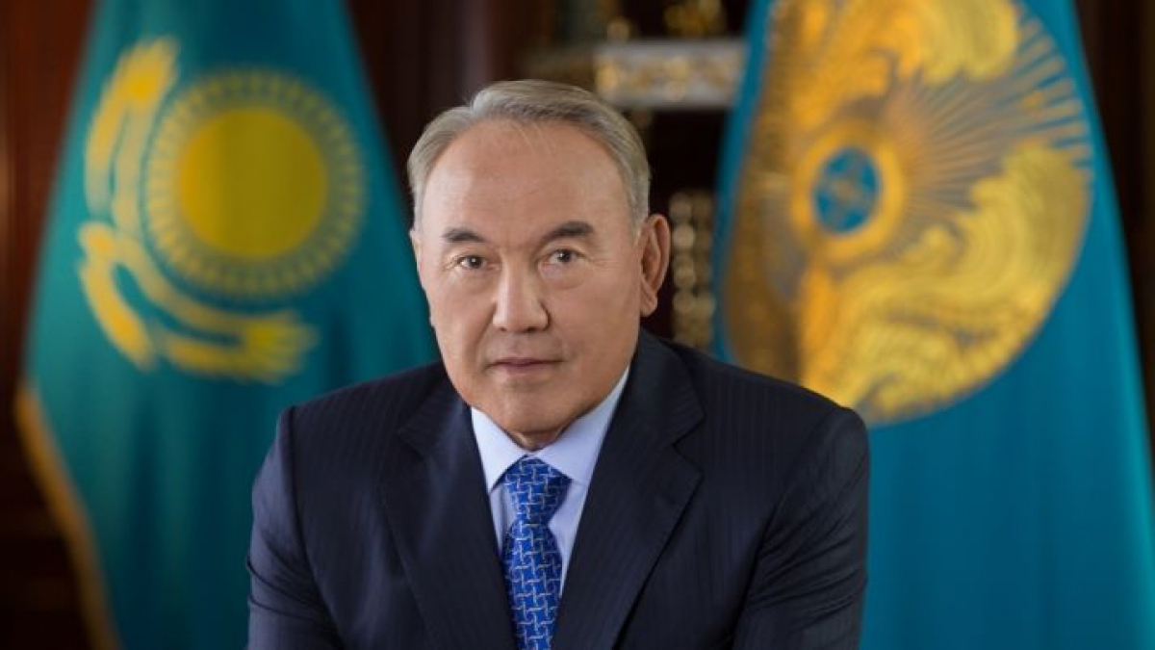
Индустрияландыру ұлттық өндіріс.
Сөз мәдениеті бөлімі
Іздеген сайын табылып, игерген сайын көбейе беретін бір ғана қазына - индустрия мен инновация
Н.Ә.Назарбаев

Slide 2


Үй тапсырмасы:
1.Жағдаяттық тапсырманы орындау
2. Екі тапсырманың бірін орындау

Slide 3
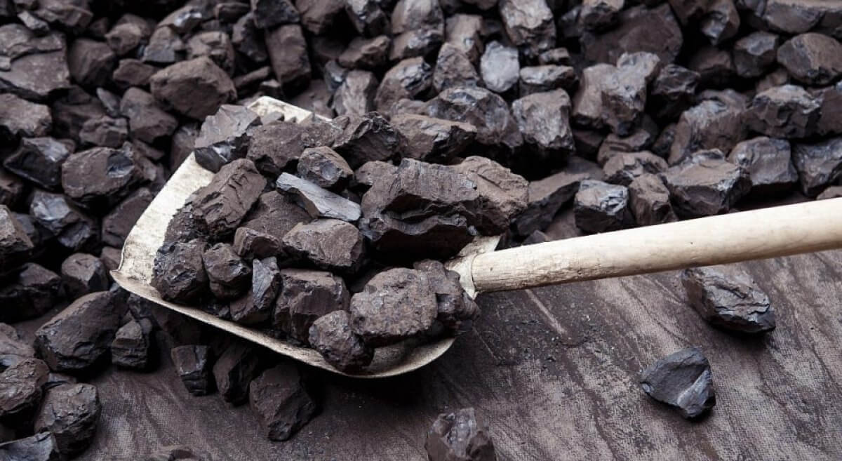
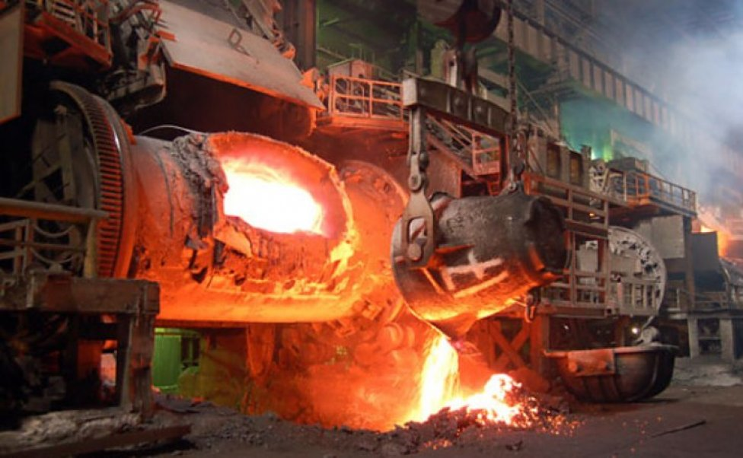
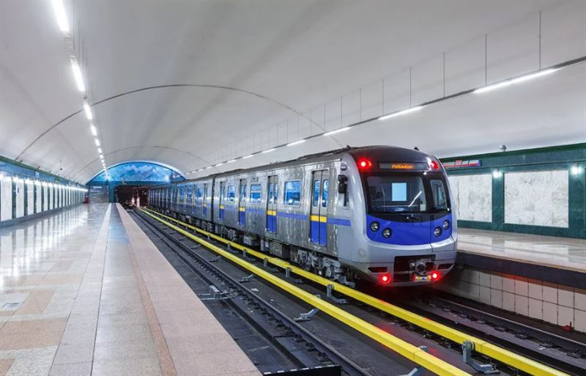
Қызығушылықты ояту
Берілген суреттер арқылы жаңа сабақтың лексикалық тақырыбын оқи аласыздар.

Slide 4

Жаңа сабақ
Қара көмір. Мыс кендері.
Алматы метросы. Сөз дәлдігі
СӨЗ
ДӘЛДІГІ

Slide 5
Мағынаны тану
Сұрақтарға жауап беру:
1.Қазақстан қазба байлықтары туралы не
білесіздер?
2. Қара көмір,мыс кендері туралы не
айтасыздар?
3.Алматы қалсындағы метроға мініп
көрдіңіздерме?

Slide 6

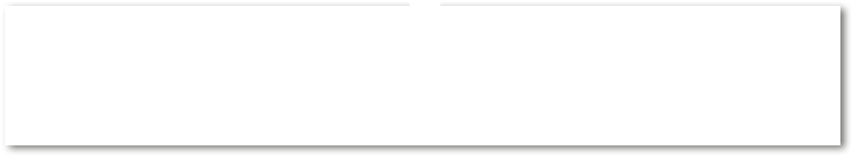
Сөз дәлдігі
  Сөз дәлдігі
  Әдеби тіл стильдерінің (көркем әдебиет, публицистика, ғылыми стиль, ресми стиль) бәріне бірдей қажетті сапа
  Сөз дәлдігі сөйлеу тіліне де қатысты.
  Мысалы: университет-ті қызыл дипломмен бітірді (дұрысы: университетті үздік дипломмен бітірді); емтиханнан бес алды(дұрысы: емтиханнан үздік баға алды)

Slide 7
Сөз дәлдігі
Ойдың айқындылығы сөз қолданыстағы дәлдікпен тығыз байланысты. Сөз қолданыстағы дәлдік сөйлеушінің тақырыпты қаншалықты меңгергендігімен, ойлау жүйесінің тереңдігімен, қазақ әдеби тілінің байлығы мен нормасын жетік білуімен өлшенеді. Сөз мағыналарын жақсы білген адам сөзді орнымен жұмсай алады. Сөйлеуші сөздердің табиғи мүмкіншіліктерін – тура мағынасын, көп мағыналылығын, синонимдік, антонимдік, оимонимдік қасиеттерін кең түрде пайдаланумен бірге, сөздерді ауыспалы мағынада, тұрақты тіркестер мен мақал-мәтелдерді орнын тауып қолдана білгені жөн.

Slide 8
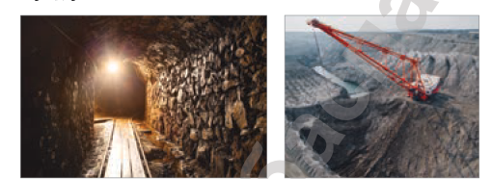
І тапсырма
Берілген суреттерге қарап, 5 жолды өлең құрау.

Slide 9

ІІ тапсырма
«Даналық сөзден дән ізде» .
Қазіргі шешендік үлгілерінде қолданылған фразеологизмдердің сыңарын тауып жазу
1. Талайға дейін естерін жиып,... жаба алмайды.
2. Алайда ондай адамдар өзі сенетін мұраттарды көздің... қалуға тырысқандарымен, қорғап қала алмады.
3. Ештеңеге де құлақ... саясаты батыстың тарапынан «социализмді етектен..., былай лақтырып тастау» саясатын туғызды.
4.Алайда тарих дариясының жағасында алыстан көз..., құр бақылап отырғаннан да ештеңе бітпейді.
5. Ондай даңғойлар әбден уланып біткен Семей жерін көрмейді. Қарадай қыршынынан ….. жатқан жазықсыз жандардың тауқыметін түсінбейді.
6. Анық стратегия мен айқын мақсаттар керек. Басты мақсат тайға …. айқын көрініп тұруы қажет.
7. Ол мәселені шешуге бастапқы кезде Қазақстанның мемлекеттік басқару жүйесінің барлық органдары ат …..
8. Бір ғасыр бойы халықты ашса ….. ұстаған өктемдік үрдістің алдындағы қорқыныш алғаш рет еңсерілді.

Slide 10
ІІІ тапсырма
Көркем сөзім – көрікті ойым
Берілген мәтіндерді оқу және кестені толтыру
Қара көмір
...Шахтаның ішіне түссең де сол қараңғылық. Қолыңа ұс- татқан керосин фонарьмен тар шахтаны бойлап жүргенде, ал- дыңнан адам итерген көмір тиеулі вагонеткалар кездесетін... Көмірді қол қайламен шауып жатқандарға барсаң, екі ұшы да сүйір қайламен жылтылдаған көмір пластасын дамылсыз ұрған шахтердің өнімсіз еңбегіне жаның ашитын.
Енді ше? Енді шахтаға электр лифтімен түсесің. Оның та- залығы да, жылдамдылығы да қонақ үйлердегі лифтілерге ұқсайды.
Шахтаның ішіне түссең, ол да электрленген бір сарай. Тіз- бектелген вагонеткалар көмірді қазір электр күшімен ғана та- сиды. Көлбей жасалған шахталардан тізбектеліп өздері шы- ғып жатады, тік шахталарда машиналар көтеріп жатады.
Көмірдің қызарып жатқан жеріне барсаң – бүкіл денесі- мен тұтаса қимылдап жатқан комбайндар. Олар көмірді қа- зып жатқан сияқты емес. «Көмір» аталатын жердің өзегін үздіксіз және мол тарта сорып жатқан сияқты. Соған қарап тұрып, тапқыш адам ойының көмірге арнап шығарған бұл қуатына қайран қаласың да, тұрасың!
(С.Мұқановтың жолжазбаларынан)

Slide 11
ІІІ тапсырма
Алматы метросы
Алматы қаласында алғаш рет метрополитен ашылды. Ресми мәлiметтерге қарағанда, метро көлiк кептелiсiн қысқар- туға, қаланың экологиялық ахуалын жақсартуға, сондай-ақ көлiк мәдениетiн қалыптастыруға зор ықпал етпек.
1988 жылдың 7 қыркүйегiнде метрополитен құрылысы басталды. Кеңес Одағының заңы бойынша, тұрғындар саны 1 миллионнан асатын қалада жерасты жолын салу мiндеттел- ген-дi. Ал Алматы қаласы тұрғындарының саны 1981 жылы- ақ миллионнан асқаны жөнiнде ресми ақпарат жарияланды.
Алматы метрополитенінiң ұзындығы – 10,3 шақырым. Әзiрге 9 бекетi бар, олар: «Райымбек батыр», «Жiбек Жолы»,«Алмалы», «Абай», «Байқоңыр», «М.Әуезов атындағы драма театры», «Алатау», «Сайран» және «Москва» бекеттері. Мет- рополитеннің тереңдiгi – 40 метр. Пойыздың жылдамдығы – 40 км/сағ, жүру жиiлiгi – 10–13 минут.
Әр аялдаманы безендiруде ұлттық ою-өрнектерге басым- дық берiлген. Сондай-ақ қазақтың тарихи болмысынан сыр шертетiн композициялық суреттер жерасты жолын әрлендiре түскен. Мәселен, «Абай» бекетiнде қоладан жасалған панно флоренциялық нақышпен өрнектеліп, қазiргi заманға сай бе- зендiрiлген. Қазақтың ұлы ақыны Абай Құнанбайұлының бейнесі, ақынның өлеңдерi мен қарасөздерi тасқа қашалған.
Метрополитенде жолаушыларға желдеткiштер, эскала- торлар мен көтергіштер қызметi ұсынылған. Қазiргi заманға сай әрқайсысы 4 вагоннан тұратын сыйымдылығы 940 адам- дық электропойыздар жолаушыларды тасымалдауда.)

Slide 12
ІІІ тапсырма
Көркем сөзім – көрікті ойым
Берілген мәтіндерді оқу және кестені толтыру
«Қара көмір » мәтіні | «Алматы метросы» мәтіні
тақырыбы
Сөз дәлдігі
Тілдік ерекшелігі
Стилі

Slide 13

ІҮ тапсырма
Берілген сөздер мен тіркестерді тақырыпқа бөліп, кестеге орналастыру
Түсті металдар, құбыр арқылы тасымалдау, минералдық шикізат, жанар-жағармай зауыты, қара металлургия, көмір- сутектер қоспасы, руда, синтетикалық талшықтар, кентас, бензин, металл қорытпалар, керосин.
Металлургия | Мұнай өндірісі

Slide 14
ПЫСЫҚТАУ
Көп нүктенің орнына қажетті сөздерді тауып жазыңыздар: Не жақын?
Оқушыға кітап жақын,
Қасапшыға ---------- жақын.
Ойыншыға доп жақын,
Мергенге ----------- жақын.
Бағбанға бақша жақын,
Саудагерге ----------- жақын.
Арбакешке қамыт жақын,
Батырға --------------жақын.
Асабаға той жақын,
Қойшыға ----------- жақын.
Тігіншіге бөз жақын,
Шешенге --------- жақын.
Кім жетім?
Халқы болмаса әкім жетім,
Ұстазы болмаса ---------жетім.
Базары болмаса сатушы жетім,
Кітабы болмаса --------жетім.
Жауабы болмаса сұрақ жетім,
Бәдік сөз тыңдаса ------- жетім.
Иманы болмаса намаз жетім,
Қадірсіз сызылған ------ жетім

Slide 15
ҮЙГЕ ТАПСЫРМА
1.«Қаныш Сәтбаев-қазақ ғылымының атасы»
тақырыбында өзіндік жұмыс жасау
2.Алматы метросы жайлы іздену ,оқу,конспект
жасау

Slide 16
РЕФЛЕКСИЯ
БББ кестесі
Білемін | Білдім | Білгім келеді

